Slide 1


UML
基础Ⅰ
指导老师：杨枨
小组成员：郦哲聪、王飞钢、
周德阳、冯一鸣、刘乐威

Slide 2
目录
CONTENTS
0
6
概述
活动图
1
7
用例图
部署图
2
8
构件图
顺序图
3
协作图
9
对象图
4
10
组员绩效
类图
5
11
状态图
参考资料

Slide 3
0
0
概述

Slide 4
0
概述
UML的概述
统一建模语言（Unified Modeling Language,UML)是一种绘制软件蓝图的标准语言，可以用UML对软件密集型系统的制品进行可视化、详述、构造和文档化。
UML仅仅是一种语言，因此仅仅是软件开发方法的一部分。UML是独立于过程的，但最好把它用于以用况驱动、以体系结构为中心、迭代和增量的过程。

Slide 5
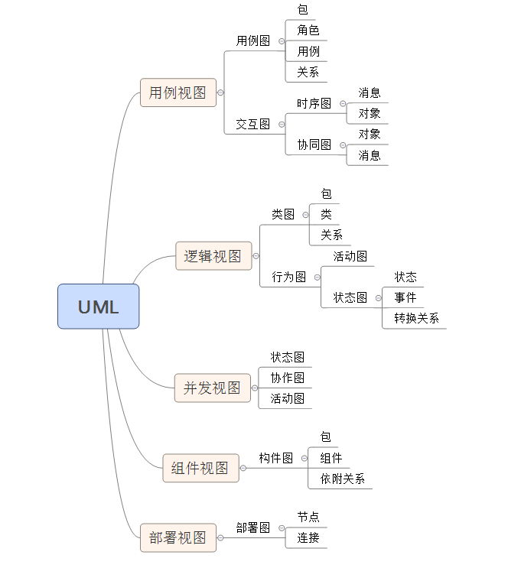
0
概述
图的概述

Slide 6
1
1
用例图

Slide 7
1
用例图
生活中的用例图相关
假设别人递给你一个盒子，在盒子上的一面上有一些按钮和一个小小的液晶显示屏。除了这些，盒子上没有任何信息，你甚至得不到一点关于如何使用它的暗示。那么你只能随机地按动按钮，并观察会发生什么。若不经过多次的尝试和实验，就很难立即说出这盒子是干什么的或者如何正确使用它

Slide 8
1
用例图
软件中的用例图
假若你是一位用户，别人可能交给你一个系统让你去使用，如果这个系统遵循你所熟悉的操作系统的一般使用惯例，你可以勉强用它来做一些有用的事情，但你不能以这种方式理解其更复杂、更精细的行为。
在UML中，将用例图用于系统、子系统或类的行为进行可视化，使用户能够理解如何使用这些元素，并使开发者能够实现这些元素。

Slide 9
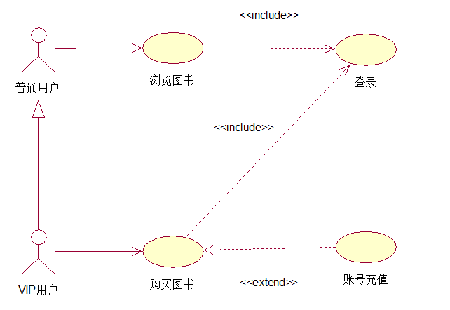
1
用例图
用例图的术语与概念
概念：用例图（use case diagram)是表现一组用例、参与者以及它们之间关系的图
普通特性：用例图是一种特殊的图，具有与所有其他的图相同的普通特性——有一个名字，有投影到一个模型上的图形内容
内容:(1)主题
(2)用例
(3)参与者
(4)依赖、泛化以及关联关系
(5)注解和约束

Slide 10
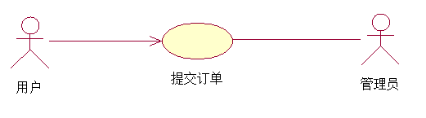
1
用例图
关联关系
参与者与用例之间的关系。
实线。
有箭头的关联关系表示参与者发起用例。
没有箭头表示参与者为外部服务参与者或外部接受参与者。

Slide 11

1
用例图
泛化（继承）关系
参与者与参与者之间的关系。
或用例与用例之间的关系。
例如VIP用户有普通用户的用例也有自己独特的用例。
用带空心箭头的实线表示。由子类指向父类。

Slide 12
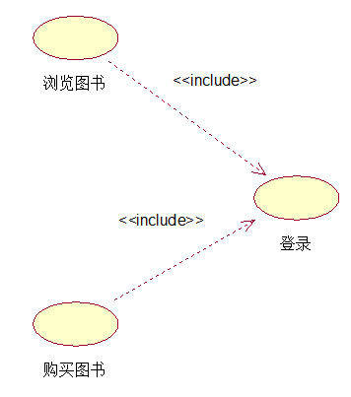
1
用例图
包含（使用）关系
用例与用例之间的关系。
不同用例之间的共同行为提取出来。
单独组成一个用例。
用带箭头的虚线表示，虚线上表明《include》，由包含用例指向被包含的用例。

Slide 13
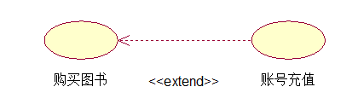
1
用例图
扩展关系
用例与用例之间的关系。
用例可能出现异常行为或者复杂功能。
将复杂功能的步骤单独组成用例。
用带箭头的虚线表示，虚线上表明《extend》，由扩展用例指向被扩展用例

Slide 14
1
用例图
用例图的一般用法
(1)对主题的语境建模：对一个主题的语境建模，包括围绕整个系统画一个框，并声明有哪些参与者位于系统之外与它交互。在这里，用例图说明了参与者以及他们所扮演的角色的含义
(2)对主题的需求建模：对一个主题的需求建模，包括说明这个主题应该做什么，而不考虑应该怎么做。在这里，用例图说明主题所希望的行为
Notes:
（1）CORBA（Common Object Request Broker Architecture,公共对象请求代理体系结构，通用对象请求代理体系结构）是由OMG组织制订的一种标准的面向对象应用程序体系规范。
（2）Enterprise JavaBeans（EJB）是一个为设立程序组件的体系结构，它用Java编程语言所编写，在使用客户机或服务器模型的计算机网络中的服务器部分运行。

Slide 15
1
用例图
用例图的常用建模技术
对系统的语境建模，要遵循如下策略：
决定哪些行为是系统的一部分以及哪些行为是由外部实体执行的，以此识别系统边界。这也同时定义了主题
用（1）需要从系统得到帮助完成任务的组（2）执行系统功能时需要的组（3）与外部硬件或其他软件系统进行交互的组（4）为管理和维护而执行的组来表示参与者
将类似的参与者组织成一般-特殊层次结构
在需要加深理解的地方，为每个参与者提供一个衍型
Notes:
（1）CORBA（Common Object Request Broker Architecture,公共对象请求代理体系结构，通用对象请求代理体系结构）是由OMG组织制订的一种标准的面向对象应用程序体系规范。
（2）Enterprise JavaBeans（EJB）是一个为设立程序组件的体系结构，它用Java编程语言所编写，在使用客户机或服务器模型的计算机网络中的服务器部分运行。

Slide 16
1
用例图
用例图的常用建模技术
对系统的需求建模，要遵循如下策略：
通过识别系统周围的参与者来建立系统的语境
对于每个参与者，考虑它的期望或需要系统提供的行为
把这些公共的行为命名为用例
分解公共的行为，放入新的用例中供其他用例使用；分解异常行为，放入新的用例中延伸为主要的控制流
在用例图中对这些用例、参与者和他们关系进行建模
Notes:
（1）CORBA（Common Object Request Broker Architecture,公共对象请求代理体系结构，通用对象请求代理体系结构）是由OMG组织制订的一种标准的面向对象应用程序体系规范。
（2）Enterprise JavaBeans（EJB）是一个为设立程序组件的体系结构，它用Java编程语言所编写，在使用客户机或服务器模型的计算机网络中的服务器部分运行。

Slide 17
2
2
顺序图

Slide 18
2
顺序图
生活中的顺序图相关
当你观看电影胶片反映或电视播放的电影时，你的大脑实际上实在欺骗你自己，其实在放映的过程中所看到的并不是像真是生活中那样连续的运动，而是一系列静态的图画，只是放映的速度够快，给你以不间断运动的错觉而已。
当导演和演员在策划一部电影时，他们通过对关键画面制作故事板，为每一个场景建立一个模型，其详细程度足以向制作组中的所有人员传达意图。
事实上，创建这个故事板是制作过程中的一项主要活动，它可以帮助小组可视化、详述、构造和文档化电影的一个模型，从开始、构造到最后的实施。

Slide 19
2
顺序图
软件中的顺序图
在对软件密集型系统建模时，存在类似的问题：如何对它的动态方面建模？怎样才能可视化一个运行的系统？对系统动态方面建模的较好方法就是建立脚本的故事板，其中包括对象之间的交互以及在这些对象间传递的消息。
在UML中，可以使用强调消息的时间顺序的顺序图来对这些故事板建模。

Slide 20
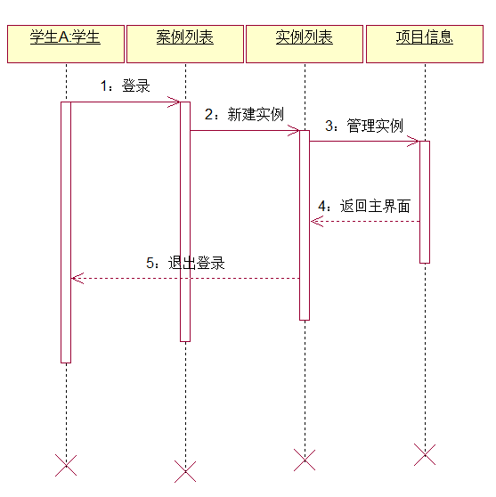
2
顺序图
顺序图的术语与概念
概念：顺序图（sequence diagram)是强调消息的时间顺序的交互图，顺序图是针对某个用例而言。在图形上，顺序图是一个表，其中显示的对象沿X轴排列，消息沿着Y轴排列
普通特性：顺序图是一种特殊的图，具有与所有其他的图相同的公共特性——有一个名字，有投影到一个模型上的图形内容
内容:(1)对象、控制焦点
(2)对象生命线、消息
(3)注释和约束等

Slide 21
2
顺序图
顺序图的一般用法
按时间顺序对控制流建模：按时间顺序对控制流建模，强调按时间展开的消息的传送，这对于在一个用况脚本的语境中对动态行为可视化尤其有用。
Notes:
（1）CORBA（Common Object Request Broker Architecture,公共对象请求代理体系结构，通用对象请求代理体系结构）是由OMG组织制订的一种标准的面向对象应用程序体系规范。
（2）Enterprise JavaBeans（EJB）是一个为设立程序组件的体系结构，它用Java编程语言所编写，在使用客户机或服务器模型的计算机网络中的服务器部分运行。

Slide 22
2
顺序图
顺序图的常用建模技术
按时间顺序对控制流建模，要遵循如下策略：
设置交互的语境，不管它是系统、子系统、操作、类还是用况或协作的脚本
通过识别有哪些对象在交互中扮演了角色而设置交互的场景
为每个对象设置生命线
从引发这个交互的消息开始，在生命线之间画出从顶到底依次展开的消息，显示每个消息的特征
如果需要可视化消息的嵌套，或可视化实际计算发生时的时间点，则用控制焦点修饰每个对象的生命线
如果需要说明时间或空间的约束，则用时间标记每个消息，并附上合适的时间和空间约束…
Notes:
（1）CORBA（Common Object Request Broker Architecture,公共对象请求代理体系结构，通用对象请求代理体系结构）是由OMG组织制订的一种标准的面向对象应用程序体系规范。
（2）Enterprise JavaBeans（EJB）是一个为设立程序组件的体系结构，它用Java编程语言所编写，在使用客户机或服务器模型的计算机网络中的服务器部分运行。

Slide 23
2
顺序图
提示与技巧
一个构造良好的顺序图，应满足如下要求：
关注与系统动态特性的一个方面的交流
只包含那些对于理解这个方面必不可少的元素
提供与它的抽象层次相一致的细节
不该过分简化信息
当绘制状态图时，要遵循如下的策略：
要给出一个能反映顺序图的用途的名称
其元素的摆放尽量减少线的交叉
用注解和颜色作为可视化提示
少用分支
Notes:
作者：14期-任嘉颖
来源：CSDN
原文：https://blog.csdn.net/lairyi/article/details/80135247
版权声明：本文为博主原创文章，转载请附上博文链接！

Slide 24
3
3
协作图（通信图）

Slide 25
3
协作图
软件中的协作图相关
在对软件密集型系统建模时，存在类似的问题：如何对它的动态方面建模？怎样才能可视化一个运行的系统？对系统动态方面建模的较好方法就是建立脚本的故事板，其中包括对象之间的交互以及在这些对象间传递的消息。
在UML中，可以使用强调进行交互的对象之间的组织结构的协作图来对这些故事板建模。

Slide 26
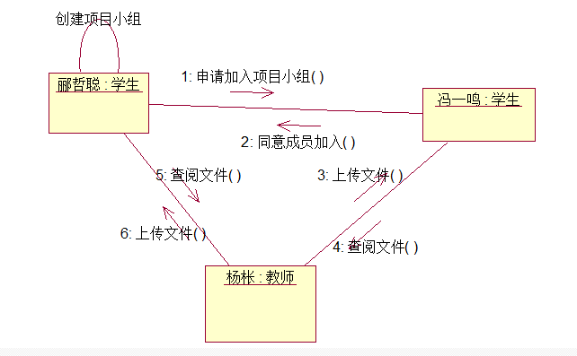
3
协作图
协作图的术语与概念
概念：协作图（communication diagram)是一种强调发送和接受消息的对象的结构组织的交互图。在图形上，是顶点和弧的集合。
普通特性：协作图是一种特殊的图，具有与所有其他的图相同的公共特性——有一个名字，有投影到一个模型上的图形内容。
内容:(1)对象、链
(2)路径、消息、序号
(3)注释和约束等

Slide 27
3
协作图
协作图的一般用法
按组织对控制流建模：按组织对控制流建模，强调交互中实例之间的结构关系，沿着这些关系可以传递消息。
Notes:
（1）CORBA（Common Object Request Broker Architecture,公共对象请求代理体系结构，通用对象请求代理体系结构）是由OMG组织制订的一种标准的面向对象应用程序体系规范。
（2）Enterprise JavaBeans（EJB）是一个为设立程序组件的体系结构，它用Java编程语言所编写，在使用客户机或服务器模型的计算机网络中的服务器部分运行。

Slide 28
3
协作图
协作图的常用建模技术
按组织对控制流建模，要遵循如下策略：
设置交互的语境，不管它是系统、子系统、操作、类还是用况或协作的脚本
通过识别有哪些对象在交互中扮演了角色而设置交互的场景
描述这些对象之间可能有消息沿着它传递的链
从引发这个交互的消息开始，然后将随后的每个消息附到适当的链上，恰当地设置序号，用带小数点的标号来显示嵌套
如果需要说明时间或空间的约束，则用时间标记每个消息，并附上合适的时间和空间约束
如果需要更形式化地说明这个控制流，则为每个消息附上前置条件和后置条件
Notes:
（1）CORBA（Common Object Request Broker Architecture,公共对象请求代理体系结构，通用对象请求代理体系结构）是由OMG组织制订的一种标准的面向对象应用程序体系规范。
（2）Enterprise JavaBeans（EJB）是一个为设立程序组件的体系结构，它用Java编程语言所编写，在使用客户机或服务器模型的计算机网络中的服务器部分运行。

Slide 29
3
协作图
提示与技巧
一个构造良好的顺序图，应满足如下要求：
关注与系统动态特性的一个方面的交流
只包含那些对于理解这个方面必不可少的元素
提供与它的抽象层次相一致的细节
不该过分简化信息
当绘制状态图时，要遵循如下的策略：
要给出一个能反映顺序图的用途的名称
其元素的摆放尽量减少线的交叉
用注解和颜色作为可视化提示
少用分支
Notes:
作者：14期-任嘉颖
来源：CSDN
原文：https://blog.csdn.net/lairyi/article/details/80135247
版权声明：本文为博主原创文章，转载请附上博文链接！

Slide 30
4
4
类图

Slide 31
4
类图
生活中的类图相关
要建造房屋时，要从包括基本构造块（如墙、楼板、门、窗、天花板和托梁）等词汇开始，这些事物主要是结构性的（墙有高度、宽度和厚度等），但也具有一些行为性的（墙的不同负重等）。
事实上，不能独立地考虑结构特征和行为特征，而必须在建造房屋时考虑他们如何互相作用。在建造房屋的过程中以所要求的独特和合意的方式装配这些事物，以满足所有的功能和非功能的需求。
所创建的用来可视化房屋并向承包商详述细节的蓝图，实际上是对这些事物以及他们之间的关系进行可视化，并描述其构件细节。

Slide 32
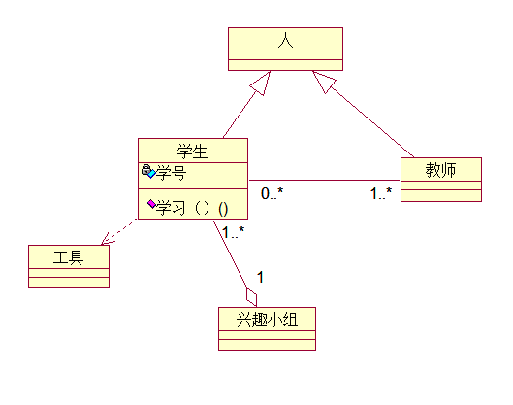
4
类图
软件中的类图
构建软件也有许多与此相同的特点，所以可以用UML的类图对构造块的静态方面和他们之间的关系进行可视化，并描述其构造细节。

Slide 33
4
类图
类图的术语与概念
概念：类图（class diagram)是显示一组类、接口、协作以及他们之间关系的图。在图形上，类图是顶点和弧的集合。
普通特性：类图是一种特殊的图，具有与所有其他的图相同的普通特性——有一个名字，有投影到一个模型上的图形内容。
内容:(1)类
(2)接口
(3)依赖、泛型和关联关系
(4)注释和约束等

Slide 34
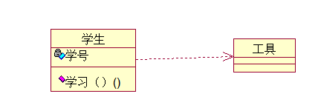
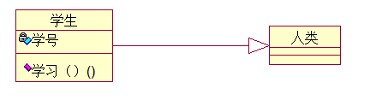
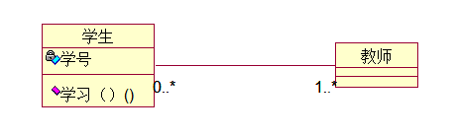
4
类图
类图的关系
依赖关系：
用带箭头的虚线表示。
泛化关系：
用带空心三角箭头的实线表示。
关联关系：
用不带箭头的实线表示。

Slide 35


4
类图
类图的关系
聚合关系：
用带空心菱形的实线表示。
组合关系：
用带实心菱形的实线表示。

Slide 36
4
类图
类图的一般用法
(1)对系统的词汇建模：该用法决定哪些抽象是考虑中的系统一部分，哪些抽象处于系统边界之外。用类图详述这些抽象和它们的职责。
(2)对简单协作建模：协作是一些共同工作的类、接口和其他元素的群体，它们提供的一些合作行为大于所有这些元素的行为之和。用类图对这组类之间的关系进行可视化和详述。
(3)对逻辑数据库模式建模：将模式看成数据库的概念设计的蓝图。用类图对这些数据库的模式建模。
Notes:
（1）CORBA（Common Object Request Broker Architecture,公共对象请求代理体系结构，通用对象请求代理体系结构）是由OMG组织制订的一种标准的面向对象应用程序体系规范。
（2）Enterprise JavaBeans（EJB）是一个为设立程序组件的体系结构，它用Java编程语言所编写，在使用客户机或服务器模型的计算机网络中的服务器部分运行。

Slide 37
4
类图
类图的常用建模技术
对简单协作建模，要遵循如下策略：
识别要建模的机制。机制代表了正在建模的系统部分的一些功能和行为，这些功能和行为起因于类、接口以及一些其他事物所组成的群体的互相作用。
对每种机制，识别参与该协作的类、接口和其他协作，并识别这些事物之间的关系。
用脚本排演事物。来发现模型中被遗漏或语义错误的部分。
要把元素和它们的内容聚集在一起。对于类，开始要做好职责的平衡，然后随着时间的推移，要把他们转换成具体的属性和操作。
Notes:
（1）CORBA（Common Object Request Broker Architecture,公共对象请求代理体系结构，通用对象请求代理体系结构）是由OMG组织制订的一种标准的面向对象应用程序体系规范。
（2）Enterprise JavaBeans（EJB）是一个为设立程序组件的体系结构，它用Java编程语言所编写，在使用客户机或服务器模型的计算机网络中的服务器部分运行。

Slide 38
4
类图
类图的常用建模技术
对逻辑数据库模式建模，要遵循如下策略：
在模型中识别其状态必须超过应用程序生存时间的类。
创建含有这些类的类图，针对特定数据库的细节，可以定义自己的衍型和标记值集合。
展开这些类的结构性细节。通常，这意味着指明属性的细节，并注重与这些类相关的关联和多重性。
观察使物理数据库设计复杂化的公共模式，如循环关联和一对一关联。必要时创建简化逻辑结构的中间抽象。
通过展开对数据存取和数据完整性来考虑这些类的行为。
如有可能，用工具来帮助将逻辑设计转化为物理设计。
Notes:
（1）CORBA（Common Object Request Broker Architecture,公共对象请求代理体系结构，通用对象请求代理体系结构）是由OMG组织制订的一种标准的面向对象应用程序体系规范。
（2）Enterprise JavaBeans（EJB）是一个为设立程序组件的体系结构，它用Java编程语言所编写，在使用客户机或服务器模型的计算机网络中的服务器部分运行。

Slide 39
4
类图
提示与技巧
一个构造良好的类图，应满足如下要求：
注重表达系统静态设计视图的一个方面
仅包含对理解该方面必要的元素
提供与抽象的层次一致的细节，仅带有对理解系统必要的修饰
没有过分地压缩内容以致使读者对重要的语义产生误解
当绘制类图时，要遵循如下的策略：
要给出一个能反映类图的用途的名称
安排各个元素，尽量减少线段交叉
在空间上组织元素，使得语义上接近的事物在物理位置上也接近
用注解或颜色作为可视化提示，把关注点引向类图的重要特征
尝试不显示太多种的关系。通常，每个类图应往往由一种关系支配
Notes:
作者：14期-任嘉颖
来源：CSDN
原文：https://blog.csdn.net/lairyi/article/details/80135247
版权声明：本文为博主原创文章，转载请附上博文链接！

Slide 40
5
5
状态图

Slide 41
5
状态图
生活中的状态图相关
试想一个投资者，她为一座新摩天大楼的建造提供资金。投资者感兴趣的是对投资的良好回报，这也意味着保护投资免受风险。
因此，审慎的投资者不是给建造者一大笔无人照管的钱去随便花，而是为这个项目设立明确的里程碑，每个里程碑对应着某些活动的完成，并且仅当完成后，下一个阶段的项目资金才会交给建造者。
在这一过程中，还会有其它的里程碑。每个这样的里程碑都命名了该工程的一个稳定状态：结构设计完成、工程设计完成、破土动工、基础设施完成等。

Slide 42
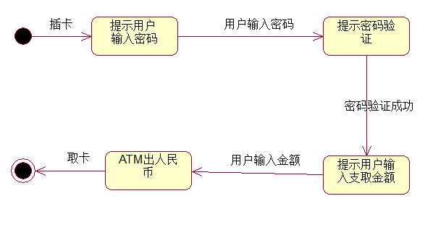
5
状态图
软件中的状态图
对于软件密集型系统建模也一样，将发现可视化、详述、构造和文档化某些对象的行为的最自然的方法是着眼于从状态到状态的控制流，而不是着眼于从活动到活动的控制流。在UML中，用状态图对一个对象按事件排序的行为建模。

Slide 43
5
状态图
状态图的术语与概念
概念：状态图（state diagram)是显示一个状态机，它强调从状态到状态的控制流。
公共特性：状态图是一种特殊的图，具有与所有其他的图相同的公共特性——有一个名字，有投影到一个模型上的图形内容。
内容:(1)简单状态和组合状态
(2)转移、事件和动作
(3)注释和约束等

Slide 44
5
状态图
状态图的一般用法
对系统的动态方面建模：这些动态方面可以包括出现在系统体系结构的任何试图中的任何一种对象的按事件排序的行为，这些对象包括（含主动类）、接口、构件和结点。
Notes:
（1）CORBA（Common Object Request Broker Architecture,公共对象请求代理体系结构，通用对象请求代理体系结构）是由OMG组织制订的一种标准的面向对象应用程序体系规范。
（2）Enterprise JavaBeans（EJB）是一个为设立程序组件的体系结构，它用Java编程语言所编写，在使用客户机或服务器模型的计算机网络中的服务器部分运行。

Slide 45
5
状态图
状态图的常用建模技术
对反应型对象建模，要遵循如下策略：
选择状态机的语境，不管它是类、用况或是这个系统
选定这个对象的初态和终态。为了指导模型的剩余部分，可能要分别声明初态和终态的前置条件和后置条件
考虑对象可能在其中存在一段可辨识的时间的条件，以决定该对象所处的稳定状态。从对象的高层状态开始，然后考虑其可能的子状态
在对象的整个生命期中，决定稳定状态的有意义的偏序
决定可能触发从状态到状态的事件。将这些事件建模为从一个合法状态移动到另一个合法状态的那些转移的触发器
…
Notes:
（1）CORBA（Common Object Request Broker Architecture,公共对象请求代理体系结构，通用对象请求代理体系结构）是由OMG组织制订的一种标准的面向对象应用程序体系规范。
（2）Enterprise JavaBeans（EJB）是一个为设立程序组件的体系结构，它用Java编程语言所编写，在使用客户机或服务器模型的计算机网络中的服务器部分运行。

Slide 46
6
6
活动图

Slide 47
6
活动图
生活中的活动图相关
考虑关于建房的工作流。首先，你要选择一个地址。然后，委托一个建筑师对房子进行设计。当你确定了计划后，开发商对房子进行投标竞价。一旦你同意了一种价格和设计计划，就可以开始建造房子。接下去获取执照、破土动工、挖地基和搭框架等，直到建成房子。最后，你拿到了房门钥匙和居住权证书，你就拥有了自己的房子。这一过程中还是捕获了工作流中的关键路径。
一个实际的工程中，多种事务之间存在着许多并发的活动。在对软件密集系统建模时，存在相类似的问题，又该如何模拟系统动态方面的工作或操作呢？

Slide 48
6
活动图
软件中的活动图相关
一方面，可以建立脚本的故事板。在UML中，可以用强调消息的顺序图或者强调交互的对象间的结构关系的协作图。
另一方面，可以用活动图对这些动态方面建模，它首先关注于对象间发生的活动。活动图的本质是流程图，它强调随着时间的前进而发生的活动。

Slide 49
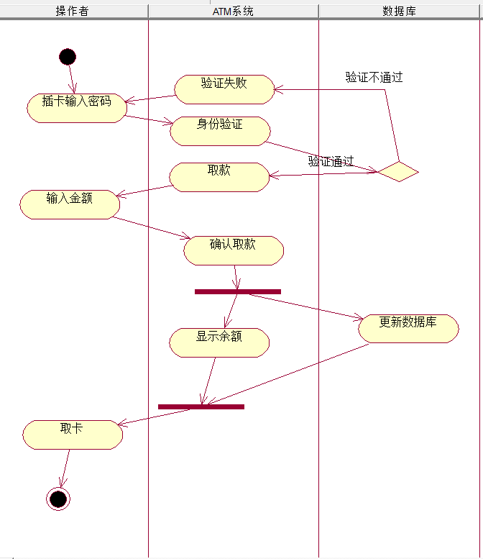
6
活动图
活动图的术语与概念
概念：活动图（activity diagram)是显示从活动到活动的流的图。活动的执行最后延伸为一些独立动作的执行。在图形上是顶点和弧的集合。
公共特性：活动图是一种特殊的图，具有与所有其他的图相同的公共特性——有一个名字，有投影到一个模型上的图形内容。
内容:(1)动作、活动结点
(2)流、对象值
(3)注释和约束等

Slide 50
6
活动图
活动图的术语与概念
动作：例如调用一个对象的操作，发送一个信号对象，甚至创建或撤销一个对象。这些可执行的原子计算被称为动作。动作不能被分解。
活动结点：是活动的组织单元。一般来说，活动结点会持续一段时间来完成，可以把动作看作是活动结点的特例
控制流：当一个动作或活动结点结束执行时，控制流将马上传递到下一个动作或活动结点
分支、分岔和汇合

Slide 51
6
活动图
活动图的一般用法
(1)对工作流建模：工作流常常位于软件密集系统的边缘，用于可视化、详述、构造和文档化被开发的系统所涉及的业务过程。
(2)对操作建模：此时，要把活动图作为流程图来使用，对一个计算的细节建模。在活动图的这种用法中，对分支、分岔和汇合状态的建模特别重要
Notes:
（1）CORBA（Common Object Request Broker Architecture,公共对象请求代理体系结构，通用对象请求代理体系结构）是由OMG组织制订的一种标准的面向对象应用程序体系规范。
（2）Enterprise JavaBeans（EJB）是一个为设立程序组件的体系结构，它用Java编程语言所编写，在使用客户机或服务器模型的计算机网络中的服务器部分运行。

Slide 52
6
活动图
活动图的常用建模技术
对工作流建模，要遵循如下策略：
为工作流建立一个焦点。
选择为总体工作流中的各个部分具有高层职责的业务对象
识别该工作流初始状态的前置条件和该工作流终止状态的后置条件
从该工作流的初始状态开始，说明随着时间发生的动作，并在活动图中表示它们
将复杂的动作或多次出现的动作集分解到一个单独活动图中来调用
找出链接这些动作和活动结点的流
Notes:
（1）CORBA（Common Object Request Broker Architecture,公共对象请求代理体系结构，通用对象请求代理体系结构）是由OMG组织制订的一种标准的面向对象应用程序体系规范。
（2）Enterprise JavaBeans（EJB）是一个为设立程序组件的体系结构，它用Java编程语言所编写，在使用客户机或服务器模型的计算机网络中的服务器部分运行。

Slide 53
6
活动图
活动图的常用建模技术
对操作建模，要遵循如下策略：
收集这个操作所涉及的抽象
识别该操作的初始状态的前置条件和终止状态的后置条件
从该操作的初始状态开始，说明随着时间发生的活动和动作，并在活动图中表示为活动状态或动作状态
如果需要，使用分支来说明条件路径和迭代
Notes:
（1）CORBA（Common Object Request Broker Architecture,公共对象请求代理体系结构，通用对象请求代理体系结构）是由OMG组织制订的一种标准的面向对象应用程序体系规范。
（2）Enterprise JavaBeans（EJB）是一个为设立程序组件的体系结构，它用Java编程语言所编写，在使用客户机或服务器模型的计算机网络中的服务器部分运行。

Slide 54
6
活动图
提示与技巧
一个构造良好的活动图，应满足如下要求：
集中表达系统的动态特性的一个方面
只包含对理解这个方面是必要的那些元素
提供与抽象级别一致的细节，只显露对于理解问题是必要的那些修饰
不要过分简化，以免使读者对重要语义产生误解
当绘制部署图时，要遵循如下的策略：
要给出一个能反映部署图的用途的名称
首先对主要的流建模
从空间上合理地组织模型元素
用注解和颜色作为可视化提示
Notes:
作者：14期-任嘉颖
来源：CSDN
原文：https://blog.csdn.net/lairyi/article/details/80135247
版权声明：本文为博主原创文章，转载请附上博文链接！

Slide 55
7
7
部署图

Slide 56
7
部署图
软件中的部署图相关
当创建一个软件密集型系统时，作为软件开发人员，主要精力应放在软件的构建和部署上。然而，作为一个系统工程师，注意力就应放在系统的硬件和软件上，并在两者之间进行权衡。
UML主要注重于为可视化、详述、构造和文档化软件制品提供便利机制，但它也可以表示硬件制品。
在UML中，可以利用类图和制品图来思考软件的结构，利用栓徐图、协作图、状态图来详述软件的行为。在系统的软硬件的边界上，可以利用部署图来思考软件执行在其上的处理器和设备的拓扑结构。

Slide 57
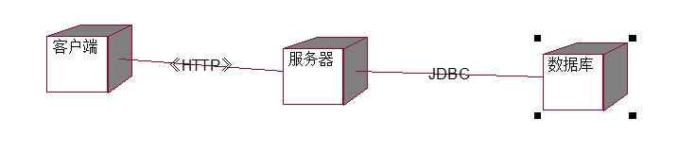
7
部署图
部署图的术语与概念
概念：部署图（deployment diagram)是一种展示运行时进行处理的结点和在结点上生存的制品的配置的图。在图形上是顶点和弧的集合。
普通特性：部署图是一种特殊的图，具有与所有其他的图相同的公共特性——有一个名字，有投影到一个模型上的图形内容。
内容:(1)结点
(2)依赖和关联关系
(3)注释和约束等

Slide 58
7
部署图
部署图的一般用法
(1)对嵌入式系统建模：嵌入式系统是软件密集的硬件集合，其硬件与物理世界相互作用。可以用部署图对组成一个嵌入式系统的设备和处理器建模
(2)对客户/服务器建模：客户/服务器系统是一种常用的体系结构，它注重于将系统的用户界面（在客户机上）和系统的永久数据（在服务器上）清晰地分离开。可以用部署图对这种系统的拓扑结构建模
(3)对全分布式系统建模：分布式系统的另一个极端是广泛的（如果不是全球的）分布式系统，它通常由多级服务器构成。可以用部署图可视化系统的当前拓扑结构及制品的分布情况，并推断出拓扑结构变化的影响
Notes:
（1）CORBA（Common Object Request Broker Architecture,公共对象请求代理体系结构，通用对象请求代理体系结构）是由OMG组织制订的一种标准的面向对象应用程序体系规范。
（2）Enterprise JavaBeans（EJB）是一个为设立程序组件的体系结构，它用Java编程语言所编写，在使用客户机或服务器模型的计算机网络中的服务器部分运行。

Slide 59
7
部署图
部署图的常用建模技术
对嵌入式系统建模，要遵循如下策略：
识别系统所特有的设备和结点
使用UML 的扩展机制定义系统专有的衍型，并具有适当图标，以提供可视化提示。
在部署图中对处理器和设备之间的关系建模。
如果需要，可以把任何智能设备展开，用更详细的部署图对它的结构建模
Notes:
（1）CORBA（Common Object Request Broker Architecture,公共对象请求代理体系结构，通用对象请求代理体系结构）是由OMG组织制订的一种标准的面向对象应用程序体系规范。
（2）Enterprise JavaBeans（EJB）是一个为设立程序组件的体系结构，它用Java编程语言所编写，在使用客户机或服务器模型的计算机网络中的服务器部分运行。

Slide 60
7
部署图
部署图的常用建模技术
对客户/服务器系统建模，要遵循如下策略：
识别代表系统中的客户和服务器处理器的结点
重点识别出与系统行为有密切关系的设备
通过衍型化，为这些处理器和设备提供可视化提示
在部署图中对这些结点的拓扑结构建模，类似地，说明系统实现视图中的制品与系统部署视图中的结点之间的关系。
Notes:
（1）CORBA（Common Object Request Broker Architecture,公共对象请求代理体系结构，通用对象请求代理体系结构）是由OMG组织制订的一种标准的面向对象应用程序体系规范。
（2）Enterprise JavaBeans（EJB）是一个为设立程序组件的体系结构，它用Java编程语言所编写，在使用客户机或服务器模型的计算机网络中的服务器部分运行。

Slide 61
7
部署图
部署图的常用建模技术
对全分布式系统建模，要遵循如下策略：
像对待较简单的客户/服务器系统那样，识别出系统中的设备和处理器
如果需要刻画系统的网络的性能或者网络变化带来的影响，那么对这些通信设备建模，一定要达到足以做出这些估计的详细程度
特别注意结点的逻辑分组，它可以通过使用包来描述
用部署图来对这些设备和处理器建模
如果要着眼于系统的动态方面，则引进用况图以描述所感兴趣的行为类型，并利用交互图展开用况
Notes:
（1）CORBA（Common Object Request Broker Architecture,公共对象请求代理体系结构，通用对象请求代理体系结构）是由OMG组织制订的一种标准的面向对象应用程序体系规范。
（2）Enterprise JavaBeans（EJB）是一个为设立程序组件的体系结构，它用Java编程语言所编写，在使用客户机或服务器模型的计算机网络中的服务器部分运行。

Slide 62
7
部署图
提示与技巧
一个构造良好的部署图，应满足如下要求：
侧重于描述系统的静态部署视图的一个方面
只包含对理解这个方面是必要的那些元素
提供与抽象级别一致的细节，只显露对于理解问题是必要的那些修饰
不要过分简化，以免使读者对重要语义产生误解
当绘制部署图时，要遵循如下的策略：
要给出一个能反映部署图的用途的名称
摆放元素时尽量避免线的交叉
从空间上合理地组织模型元素
用注解和颜色作为可视化提示
审慎地使用衍型化元素
Notes:
作者：14期-任嘉颖
来源：CSDN
原文：https://blog.csdn.net/lairyi/article/details/80135247
版权声明：本文为博主原创文章，转载请附上博文链接！

Slide 63
8
8
构件图（制品图）

Slide 64
8
构建图
生活中的构建图相关
当要建一所房子时，所作的工作肯定不仅仅是设计蓝图。我们最后还必须把房子的平面图和立视图变成木头、石头或者金属构成的实际的墙壁、地板和天花板。建造房子时不仅需要利用这些原材料，也要利用一些预制制品，如橱柜、窗户、门和通风孔。如果是在改造一所房子，可能会复用更大的制品，如整个房间和框架。

Slide 65
8
制品图
软件中的制品图相关
软件也是这样。通过创建用例图，可以推断所期望的系统的行为。通过类图，可以描述问题域的词汇。通过创建顺序图、协作图、状态图和活动图，这样详述问题域词汇中的事物是如何共同工作来完成这一行为的。最后，将这些逻辑蓝图转化为存在于比特世界中的事物，如可执行文件、库、表、文件和文档。
利用UML，可以用构件图来可视化这些物理制品的静态方面以及它们之间的关系，并描述构件细节。

Slide 66
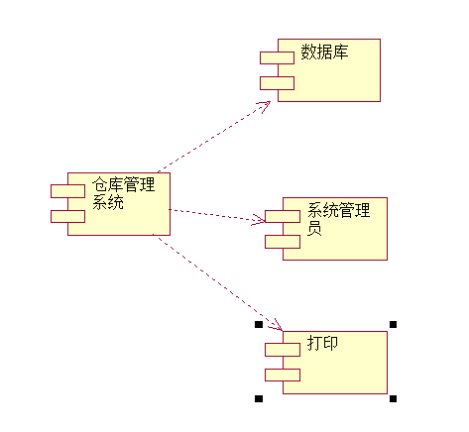
8
构件图
构件图的术语与概念
概念：构件图（artifact diagram)是展示了一组制品及他们之间关系的图。在图形上是顶点和弧的集合。
公共特性：构件图是一种特殊的图，具有与所有其他的图相同的公共特性——有一个名字，有投影到一个模型上的图形内容。
内容:(1)制品
(2)依赖、泛化、关联和实现关系
(3)注释和约束等

Slide 67
8
构件图
构件图的一般用法
(1)对源代码建模：采用当前大多数面向对象编程语言，将使用集成化开发环境来分割代码，并将源代码存储到文件中。可以使用构件图来为这些文件的配置建模，并设置配置管理系统。
(2)对可执行文件的发布建模：文件的发布是交付给内部或外部用户的相对完整而且一致的制品系列。当用构件图建模时，其实是在对构成软件的物理部分所作的决策进行可视化、详述和文档化
(3)对物理数据库建模：可以把物理数据库看作模式在比特世界中的具体实现。可以用构件图表示各种种类的物理数据库
(4)对可适应的系统建模：某些系统是相对静止的，另一些则较为动态。可以将构件图与对行为建模的UML的一些图结合起来表示这类系统。
Notes:
（1）CORBA（Common Object Request Broker Architecture,公共对象请求代理体系结构，通用对象请求代理体系结构）是由OMG组织制订的一种标准的面向对象应用程序体系规范。
（2）Enterprise JavaBeans（EJB）是一个为设立程序组件的体系结构，它用Java编程语言所编写，在使用客户机或服务器模型的计算机网络中的服务器部分运行。

Slide 68
8
构件图
构件图的常用建模技术
对源代码建模，要遵循如下策略：
在正向工程或逆向工程中，识别出感兴趣的相关源代码文件集合，并把他们建模为衍型化为文件的制品
对于较大的系统，利用包来展示对这些源代码文件的分组
考虑给出一个标记值，用它指示源代码文件的版本号、作者、最后修改日期等。
用依赖关系来对这些源代码文件之间的编译依赖关系建模
Notes:
（1）CORBA（Common Object Request Broker Architecture,公共对象请求代理体系结构，通用对象请求代理体系结构）是由OMG组织制订的一种标准的面向对象应用程序体系规范。
（2）Enterprise JavaBeans（EJB）是一个为设立程序组件的体系结构，它用Java编程语言所编写，在使用客户机或服务器模型的计算机网络中的服务器部分运行。

Slide 69
8
构件图
构件图的常用建模技术
对可执行程序建模，要遵循如下策略：
识别想建模的制品集合
考虑该集合中各制品的衍型
对这个集合中的每个制品，考虑它与相邻制品之间的关系
Notes:
（1）CORBA（Common Object Request Broker Architecture,公共对象请求代理体系结构，通用对象请求代理体系结构）是由OMG组织制订的一种标准的面向对象应用程序体系规范。
（2）Enterprise JavaBeans（EJB）是一个为设立程序组件的体系结构，它用Java编程语言所编写，在使用客户机或服务器模型的计算机网络中的服务器部分运行。

Slide 70
8
构件图
构件图的常用建模技术
对物理数据库建模，要遵循如下策略：
识别出模型中代表逻辑数据库模式的类
选择一种将类映射到表的策略
创建一个制品图，其中包含衍型化为表的制品，用以可视化、详述、构造和文档化映射
在可能之初，利用工具帮助完成从逻辑设计到物理设计的转化
Notes:
（1）CORBA（Common Object Request Broker Architecture,公共对象请求代理体系结构，通用对象请求代理体系结构）是由OMG组织制订的一种标准的面向对象应用程序体系规范。
（2）Enterprise JavaBeans（EJB）是一个为设立程序组件的体系结构，它用Java编程语言所编写，在使用客户机或服务器模型的计算机网络中的服务器部分运行。

Slide 71
8
构件图
构件图的常用建模技术
对可适应系统建模，要遵循如下策略：
考虑可以在结点间迁移的制品的物理分布。可以用一个位置属性来描述制品实例所在的位置，并把该属性画在制品图中
如果要对引起制品迁移的动作建模，则要建立一个包含制品实例的相应的交互图，通过在图中多次画出相同实例，但具有不同的状态值，可以表示制品位置的变化
Notes:
（1）CORBA（Common Object Request Broker Architecture,公共对象请求代理体系结构，通用对象请求代理体系结构）是由OMG组织制订的一种标准的面向对象应用程序体系规范。
（2）Enterprise JavaBeans（EJB）是一个为设立程序组件的体系结构，它用Java编程语言所编写，在使用客户机或服务器模型的计算机网络中的服务器部分运行。

Slide 72
8
构件图
提示与技巧
一个构造良好的构件图，应满足如下要求：
侧重于描述系统的静态实现视图的一个方面
只包含对理解这个方面是必要的那些元素
提供与抽象级别一致的细节，只显露对于理解问题是必要的那些修饰
不要过分简化，以免使读者对重要语义产生误解
当绘制部署图时，要遵循如下的策略：
要给出一个能反映部署图的用途的名称
首先对主要的流建模
从空间上合理地组织模型元素
用注解和颜色作为可视化提示
Notes:
作者：14期-任嘉颖
来源：CSDN
原文：https://blog.csdn.net/lairyi/article/details/80135247
版权声明：本文为博主原创文章，转载请附上博文链接！

Slide 73
9
9
对象图

Slide 74
9
对象图
生活中的对象图相关
如果不习惯于英式足球，这种竞赛看起来就像是一种极其简单的运动，即一群人在一块场地上疯狂地追逐一个白球。观看躯体运动的模糊场面，是难以察觉到什么细微之处或什么风格的。
但如果把运动暂停一下，就可以区分出各个球员，并显现出一副与前者很不相同的比赛画面。不再是一群人，现在可以区分出前锋、前卫和后卫。更深一步地，可以明白这些球员如何协作。他们用一定的策略去守门、运球、抢球和进攻。

Slide 75
9
对象图
软件中的对象图相关
类似地，在所有的面向对象的系统中（最简单的系统除外），都会发现有众多的对象存在，每个对象与其他对象之间的关系是确定的。事实上，当一个面向对象系统垮掉时，通常并不是由于逻辑上的失败，而是由于对象之间的连接有毛病或者由于个体对象中的状态被搞错。
在UML中，对象图包含一组类图中事物的实例。因此对象图表达了交互的静态部分，它由协作的对象组成，但不包含对象之间传递任何消息。在这两种情况下，对象图都表示冻结了系统运动的瞬间。

Slide 76
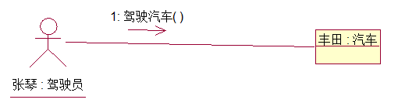
9
对象图
软件中的对象图相关

Slide 77
9
对象图
对象图的术语与概念
概念：对象图（object diagram)是表示在某一时间点上一组对象以及他们之间的关系的图。在图形上是顶点和弧的集合。
公共特性：对象图是一种特殊的图，具有与所有其他的图相同的公共特性——有一个名字，有投影到一个模型上的图形内容。
内容:(1)对象
(2)链
(3)注释和约束等

Slide 78
9
对象图
对象图的一般用法
对对象结构建模：在对系统的静态设计视图或静态交互视图建模时，通常使用对象图来为对象结构建模。为对象结构建模涉及到在给定时刻抓取系统中的对象的快照。对象图表示了由交互图所表示的动态场景中的一个静态画面。可以用对象图来可视化、详述、构造和文档化系统中存在的实例以及它们之间的相互关系。
Notes:
（1）CORBA（Common Object Request Broker Architecture,公共对象请求代理体系结构，通用对象请求代理体系结构）是由OMG组织制订的一种标准的面向对象应用程序体系规范。
（2）Enterprise JavaBeans（EJB）是一个为设立程序组件的体系结构，它用Java编程语言所编写，在使用客户机或服务器模型的计算机网络中的服务器部分运行。

Slide 79
9
对象图
对象图的常用建模技术
对对象结构建模，要遵循如下策略：
识别想为之建模的机制
创建协作来描述机制
对于每个机制，识别参与协作的类、接口和其他元素，也要识别这些事物之间的关系
考虑贯穿这个机制的一个脚本
为了理解脚本，按需求显露出每个这样的对象的状态和属性值
同样地，显露出这些对象之间的链，它代表这些对象之间关联的实例
Notes:
（1）CORBA（Common Object Request Broker Architecture,公共对象请求代理体系结构，通用对象请求代理体系结构）是由OMG组织制订的一种标准的面向对象应用程序体系规范。
（2）Enterprise JavaBeans（EJB）是一个为设立程序组件的体系结构，它用Java编程语言所编写，在使用客户机或服务器模型的计算机网络中的服务器部分运行。

Slide 80
9
对象图
提示与技巧
一个构造良好的对象图，应满足如下要求：
侧重于描述系统的静态设计视图或静态交互视图的一个方面
表示由一个交互图描绘的动态场景的一个画面
只包含对理解这个方面是必要的那些元素
提供与抽象级别一致的细节，只显露对于理解问题是必要的那些修饰
不要过分简化，以免使读者对重要语义产生误解
当绘制部署图时，要遵循如下的策略：
要给出一个能反映部署图的用途的名称
首先对主要的流建模
从空间上合理地组织模型元素
用注解和颜色作为可视化提示
Notes:
作者：14期-任嘉颖
来源：CSDN
原文：https://blog.csdn.net/lairyi/article/details/80135247
版权声明：本文为博主原创文章，转载请附上博文链接！

Slide 81
10
10
参考资料

Slide 82
10
参考资料
网络
书籍
https://blog.csdn.net/lyd135364/article/details/50503648 2016-01-12 2018-10-15 7:36
https://wenku.baidu.com/view/b47a0e832dc58bd63186bceb19e8b8f67c1cef08.html 2017-06-05 2018-10-15 7:36
https://wenku.baidu.com/view/a8184da5b0717fd5360cdcee.html 2018-07-01 2018-10-15 7:10
https://blog.csdn.net/zml_2015/article/details/50807150 2016-03-05 2018-09-20
https://blog.csdn.net/lairyi/article/details/80135247 2018-04-28 2018-10-17 10:05
https://wenku.baidu.com/view/b929374ca1c7aa00b52acbdf.html 2015-05-25 2018-10-17 8:53
https://wenku.baidu.com/view/b929374ca1c7aa00b52acbdf.html 2013-05-05 2018-10-17 8:40
《UML2基础、建模与设计教程》杨弘平等著
清华大学除本社 CIP：127741号
《UML用户指南》Grady Booch James Rumbaugh Lvar Jacobson著 邵维忠等译
人民邮电出版社 CIP：242102号

Slide 83
11
11
组员绩效

Slide 84
11
绩效考评 100分制
PPT资料
PPT审查
PPT修改
88分
PPT资料
86分
PPT资料
PPT审查
85分
PPT制作
90分
PPT资料
84分
郦哲聪
周德阳
冯一鸣
刘乐威
王飞钢

Slide 85
12
提问
用于系统、子系统或类的行为进行可视化的图是哪个？
用例图

Slide 86
12
提问
类图有哪几种关系？分别是？
依赖关系、泛化关系、关联关系、聚合关系、组合关系

Slide 87
12
提问
协作图的内容有哪些？
对象、链、路径、消息、序号、注释和约束

Slide 88
12
提问
用来思考软件执行在其上的处理器和设备的拓扑结构的是哪个图？
部署图

Slide 89
12
提问
这几张图的公共特性是什么？
有一个名字，有投影到一个模型上的图形内容

Slide 90
谢谢
观赏

